Slide 1
Activation sur détection dans un escalier
Utilisation d’un PicoW pour éclairage

Slide 2
Étape de présentation
1 - Introduction
2 - Installation d’un MQTT broker (mosquitto).
3 - Flash Tasmota ESP12-F sur interrupteur Martin Jerry.
4 - Flash OpenBK Tuya CB3S sur interrupteur Geeni.
5 - Installation du compilateur pour le pico.
6 - Installation de visual code.
7 - Charger le code pour la détection dans l’escalier.
8 - Démonstration du système.

Slide 3
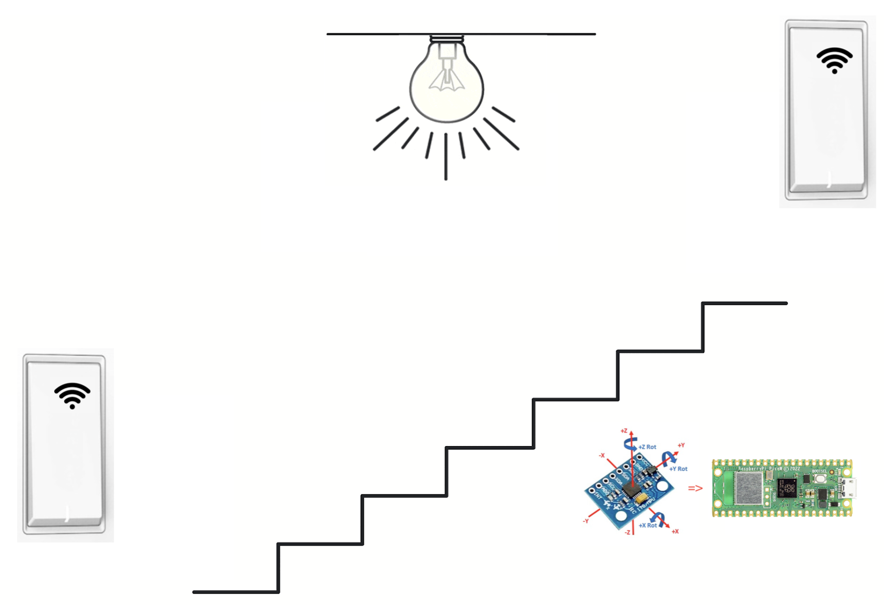
Schéma fonctionnel du système

Slide 4
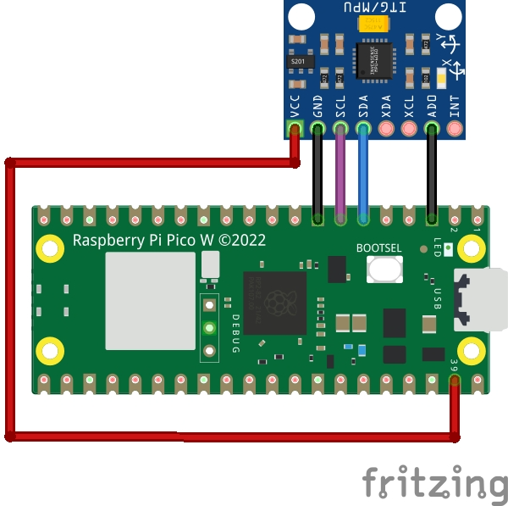
Schéma du PicoW et du MPU6050

Slide 5
Description des coeurs du Pico
CORE 0
Asservissement des Packets MQTT.
Conversion des données par FFT.
Détection des seuils pour déclenchement.
Transmission du FFT en mode UDP si désiré.
CORE 1
Aquisition des données du MPU6050.

Slide 6
MQTT Installation
1 - installez mosquitto
sudo apt install mosquitto mosquitto-clients
2- créez un usager pour mosquitto
sudo mosquitto_passwd -c /etc/mosquitto/passwd mqtt_user
*** password ***
// Permission en mode de lecture seulement
sudo chmod 644 /etc/mosquitto/passwd

Slide 7
MQTT Installation
3 - Forcez mosquitto disable/enable les usagers anonyme.
sudo nano /etc/mosquitto/mosquitto.conf
listener 1883 0.0.0.0
allow_anonymous false
password_file /etc/mosquitto/passwd
4 - Redémarrez mosquitto
sudo systemctl restart mosquitto

Slide 8
MQTT Installation
*** Pour tester MQTT utilisez mosquitto_sub pour vérification
mosquitto_sub -u mqtt_user -P CF2026 -t "#" -v
-u nom d’usager
-P le mot de passe
-t topic ‘#” -> tout les topics
-v view all
Envoyez un topic sur un autre terminal et regardez ce qui ce passe avec mosquitto_sub
mosquitto_pub -u mqtt_user -P CF2026 -t “cmnd/escalierPico/info” -m “”

Slide 9
Tasmota Installation
1 - Téléchargez le code binaire de base pour tasmota
mkdir tasmota_bin
cd tasmota_bin
wget https://ota.tasmota.com/tasmota/release/tasmota.bin.gz
gunzip tasmota.bin.gz

Slide 10
Tasmota Installation
2 - Créez un environnement virtuel python3 pour esp-tool
daniel@pi5test:~ $ cd tasmota_bin
daniel@pi5test:~/tasmota_bin $ python3 -m venv esptool
daniel@pi5test:~/tasmota_bin $ source ./esptool/bin/activate
(esptool) daniel@pi5test:~/tasmota_bin $ python3 -m pip install esptool

Slide 11
Tasmota Installation
Maintenant transférons le code binaire
dans le commutateur Martin & Jerry!

Slide 12
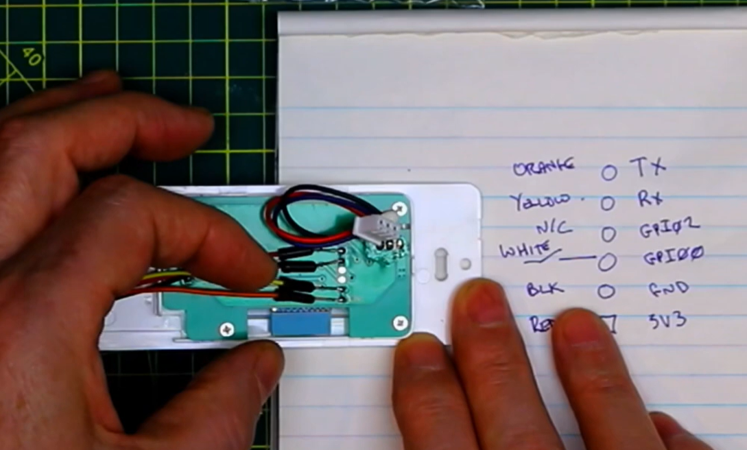
Tasmota Installation

Slide 13
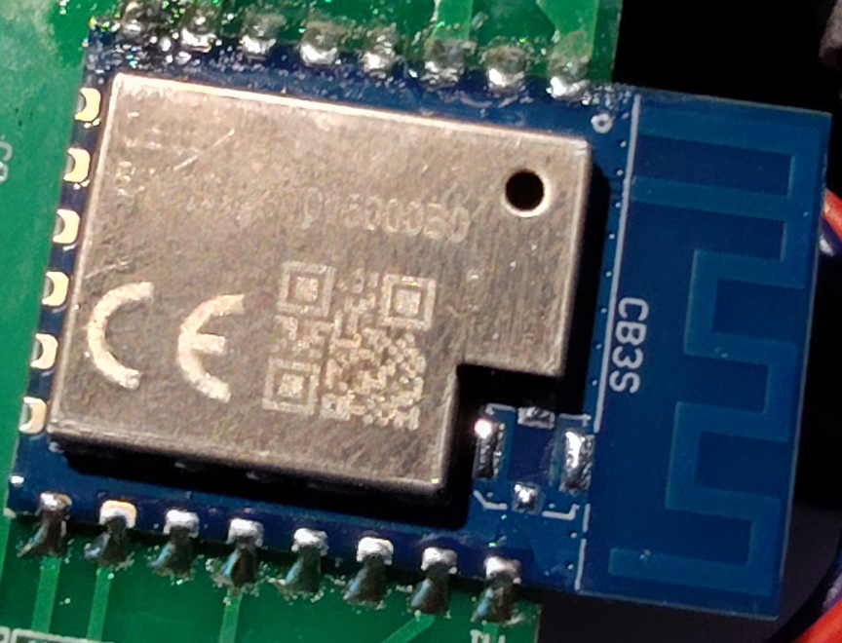
Tasmota Installation
Cela ne fonctionne pas ????
Oh non! un tuya CB3S

Slide 14
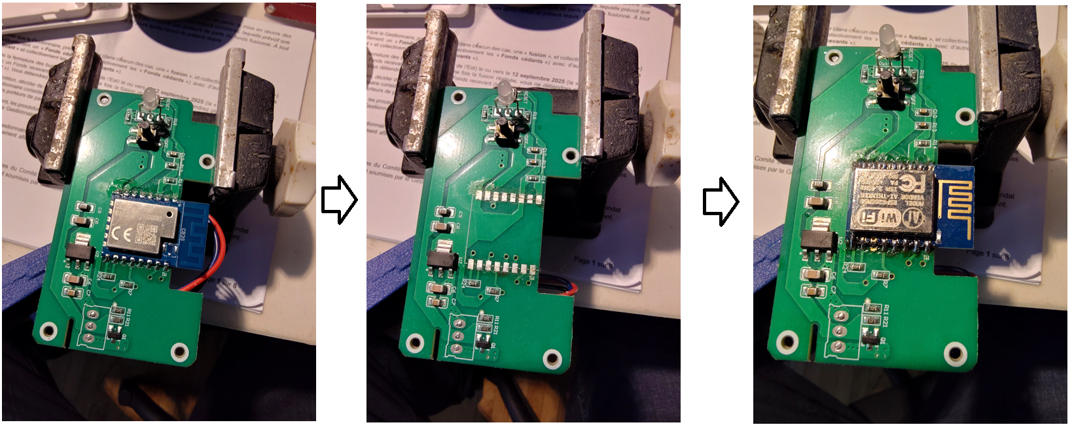
Tasmota Installation
Installons un ESP12 au lieu du Tuya CB3S

Slide 15
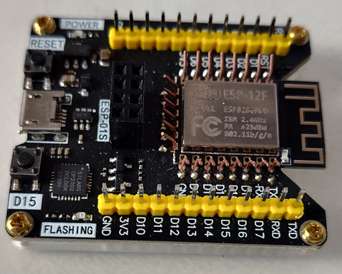
Tasmota Installation
Installation du code binaire tasmota sur le ESP12
Ok j’ai triché! j’ai installé Tasmota avant de souder le ESP12.
Un petit adaptateur pour transférer facilement le code sans souder.

Slide 16
Tasmota Installation
Maintenant transférons le code sur le ESP12
1 - Effaçons le flash
(esptool) daniel@pi5test:~/tasmota_bin $esptool --port /dev/ttyUSB0 erase_flash
2 - Installons le code Tasmota
(esptool) daniel@pi5test:~/tasmota_bin $ esptool --port /dev/ttyUSB0 write-flash 0x0 tasmota.bin

Slide 17
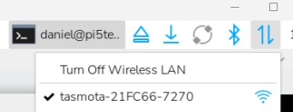
Configuration de l’interrupteur sous tasmota
1 - Branchez l’interrupteur et configurer le wifi. Le ESP12 aura son propre ESSID.
Trouver le nom du ESSID et branchez-vous sur son wifi.

Slide 18
Configuration de l’interrupteur sous tasmota
2 - Trouver l’IP de l’interrupteur et accédez à sa page web
Normallement c’est 192.168.4.1
Utilisez la commande
daniel@pi5test:~ $ ip a show dev wlan0
Maintenant ouvrez une page web avec http://192.168.4.1

Slide 19
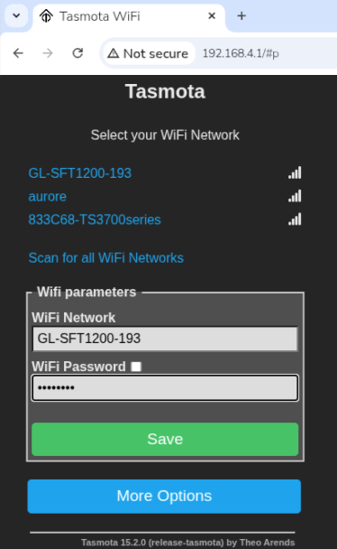
Configuration de l’interrupteur sous tasmota
3 - Changez le Wifi pour votre système.
4 - Appuyez sur “Save”.
Une page Web vous indiquera le nouveau IP.
5- Changez l’accès wifi du raspberry Pi à l’original.
6- Avec le navigateur Web connectez-vous avec l’IP

Slide 20
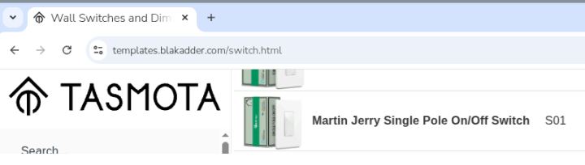
Configuration de l’interrupteur sous tasmota
Regardez si la configuration de votre interrupteur est disponible sous
https://templates.blakadder.com/switch.html

Slide 21
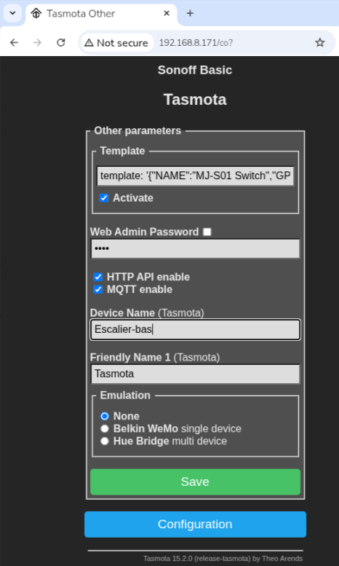
Configuration de l’interrupteur sous tasmota
De la page Web de l’interrupteur changez la template pour celle que vous avez trouvée.
7 - Allez à “configuration” , “other”.
8 - Insérez la template.
9 - Activez la template.
10 - Changez le nom de la device.
11 - Sauvez
12 - L’interrupteur va rebooter

Slide 22
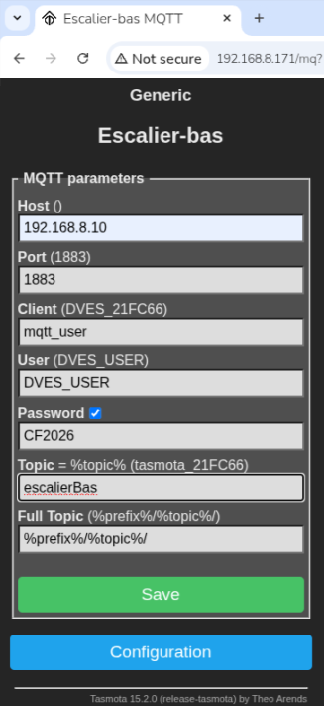
Configuration de l’interrupteur sous tasmota
Enregistrons le serveur MQTT
13 - Allez à “configuration”, “MQTT”
14 - Tapez l’IP du serveur
15 - Tapez le nom usager et mot de passe
16 - Sauvez

Slide 23
Configuration de l’interrupteur sous tasmota
Ajoutez une topique groupe avec le nom “Escalier”
17 - Du menu principal allez à la console
18 - Tapez “grouptopic1 Escalier”
19 - Activez la topique en tapant setoption85 1
20 - Faîtes la même chose avec le second interrupteur.
P.S. Changer le nom pour “escalierHaut”

Slide 24
Tester les interrupteurs sous Tasmota
Utilisez mosquitto_sub pour vérifier MQTT connection
1 - mosquitto_sub -u mqtt_user -P CF2026 -t “#” -v
2 - Activer l’interupteur manuellement et vérifiez MQTT
stat/escalierBas/RESULT {"POWER":"OFF"}
stat/escalierBas/POWER OFF
stat/escalierBas/RESULT {"LedPower1":"OFF"}
stat/escalierBas/RESULT {"LedPower1":"OFF"}
stat/escalierHaut/RESULT {"POWER":"OFF"}
stat/escalierHaut/POWER OFF
stat/escalierHaut/RESULT {"POWER":"ON"}
stat/escalierHaut/POWER ON

Slide 25
Tester les interrupteurs sous Tasmota
3 - Envoyez une commande sous MQTT pour changer l’interrupteur.
daniel@pi5test:~ $ mosquitto_pub -u mqtt_user -P CF2026 -t "cmnd/escalierHaut/power" -m "0"
daniel@pi5test:~ $ mosquitto_pub -u mqtt_user -P CF2026 -t "cmnd/escalier/power" -m "1"
daniel@pi5test:~ $ mosquitto_pub -u mqtt_user -P CF2026 -t "cmnd/escalierBas/power" -m "0"
Puisque chaque interrupteur est connecté avec le groupe topic “escalier” toute commande sur un interrupteur sera suivie sur les autres interrupteurs.

Slide 26
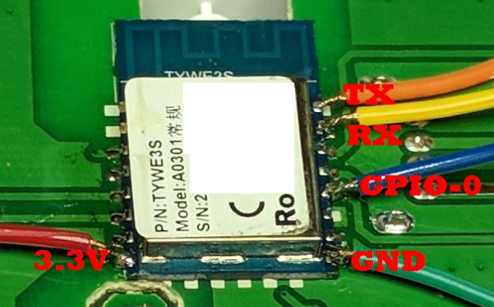
Flash Tuya CB3S
Il est possible d’utiliser tasmota avec une puce Tuya CB3S.
1 - Utilisez un adaptateur USB série TTL (3.3V/5V)
2 - Branchez 3.3V.
3 - branchez RX, TX

Slide 27
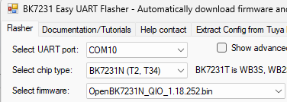
Flash Tuya CB3S
1 - Téléchargez OpenBK avec un PC sous Windows.
https://github.com/openshwprojects/BK7231GUIFlashTool/releases/tag/v250
2 - Ouvrir l’application
3- Sélectionnez le port série et le I.C. type BK7231N

Slide 28
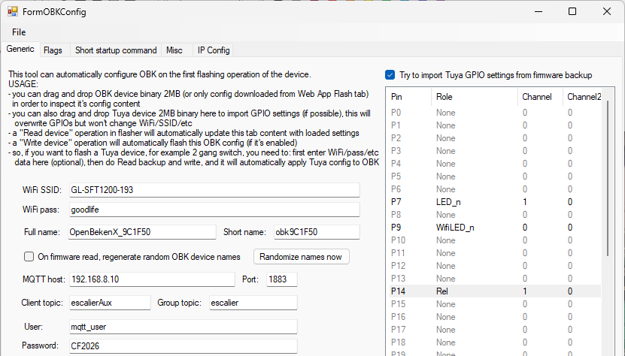
Flash Tuya CB3S
4 - Ajoutez Wifi,
Mqtt broker
et GPIO Pin

Slide 29
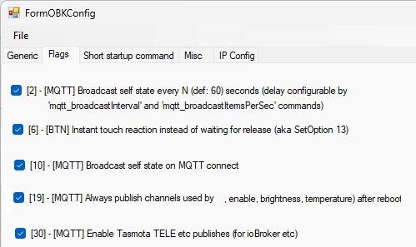
Flash Tuya CB3S
5 - Sélectionnez la configuration pour MQTT

Slide 30
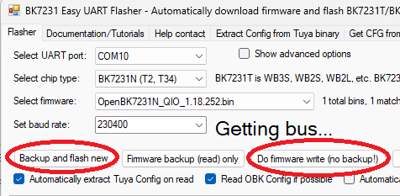
Flash Tuya CB3S
6 - Flashez le firmware

Slide 31
Installation du compilateur pour le pico.
1 - Chargez le script d’installation.
wget https://raw.githubusercontent.com/raspberrypi/pico-setup/master/pico_setup.sh
2 - Changez le fichier pour exécution.
chmod +x pico_setup.sh
3 - Exécutez le script
./pico_setup.sh
4 - Reboot
sudo reboot

Slide 32
Installation de visual code
1 - Update OS.
sudo apt update
2 - Installez visual code
sudo apt code

Slide 33
Installation du code pour le pico
1 - Clonez le github
git clone https://github.com/danjperron/StairPersonDetector
2 - Exécutez cmake pour la configuration de make.
cd StairPersonDetector
mkdir build
cd build
cmake -DPICO_BOARD=pico_w -DWIFI_SSID="GL-SFT1200-193" -DWIFI_PASSORD="goodlife" ..
3 - Testez la compilation
make

Slide 34
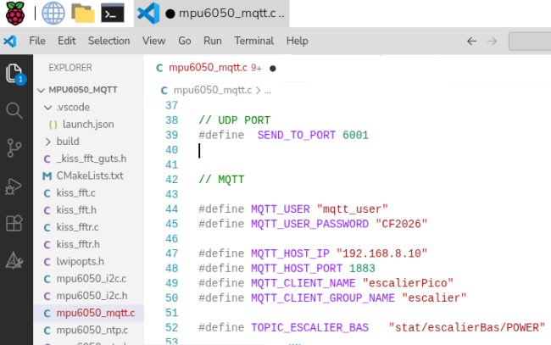
Modifiez les paramètres pour le pico
1 - Ouvrir Visual code.
2 - Changez
mpu6050_mqtt.c
3 - Modifiez Les
paramètres pour le
MQTT Broker,
password, etc.

Slide 35
Installez le code sur le pico
1 - Recompiler le code avec les bons paramètres.
2 - Branchez le Pico sur le port USB du Pi5 en pressant sur le boot select.
3 - Au popup Menu pesez OK pour ouvir le “File manager”.
4 - Ouvrir un autre file manager sous ~/PersonDetector/mpu6050_mqtt/build.
5- Avec la souris transférez mpu6050_mqtt.uf2 dans le RPI-RP2 folder (pico).

Slide 36
Testez le Pico
1 - Ouvrez un terminal et exécuter mosquitto_sub
mosquitto_sub -u mqtt_user -P CF2026 -t "#" -v
2- Ouvrez un autre terminal et utilisez la commande
mosquitto_pub -u mqtt_user -P CF2026 -t cmnd/escalierPico/info -m 0
3- mosquitto_sub devrais répondre quelque chose comme
cmnd/escalierPico/info 0 <= packet envoyé par mosquitto_pub
stat/escalierPico/info 13/02/2026 12:03:50 Light:OFF Delay:5 Enable:ON trigger Threshold mpu:20.0 udp:20.0 peak:200.0 raw offset x:512.6 y:-342.2 z:18024.3 Max.Threshold Peak:2196.1 FFT:13.5 Freq(10):10Hz UDP_host_IP: '' <= packet reçu du Pico

Slide 37
Testez le Pico
Si tout est ok il faut calibrer le MPU6050
4 - Exécutez la calibration avec mosquitto_pub
mosquitto_pub -u mqtt_user -P CF2026 -t cmnd/escalierPico/calibrate -m 0
5 - Vérifiez avec le terminal qui roule mosquitto_sub.
6 - Des valeurs retournées par MQTT il restera à changer les thresholds.
ex:
mosquitto_pub -u mqtt_user -P CF2026 -t cmnd/escalierPico/threshold -m 20.0
mosquitto_pub -u mqtt_user -P CF2026 -t cmnd/escalierPico/peakthreshold -m 20.0

Slide 38
Les commandes MQTT pour le Pico
/cmnd/escalier/delay -> Délais de temporisation pour ON.
/cmnd/escalier/threshold -> Valeur minimum pour FFT détection.
/cmnd/escalier/peakthreshold -> Valeur minimum la détection absolue.
/cmnd/escalier/info -> Requête d’info
/cmnd/escalier/enable -> Système ON/OFF (1/0)
/cmnd/escalier/calibrate -> Calibration de l’accéléromètre pour 5 secondes.
/cmnd/escalier/udpthreshold -> Valeur minimum pour amorcer un transfère UDP.
/cmnd/escalier/udphostip -> UDP IP destination.
// FFT masque. 0..127 or all
/cmnd/escalier/getmask -> Information de l’index du mask FFT (retreive FFT part index.
/cmnd/escalier/setmask -> Permet l’index FFT.
/cmnd/escalier/clrmask -> Refuse l’utilisation de l’index FFT.

Slide 39
Différence entre le jour et la nuit
Pas besoin de lumière le jour donc utilisons sunwait pour amorcer le pico
1 - Téléchargez sunwait
git clone https://github.com/risacher/sunwait.git
2 - Compilez et installez sunwait
3 - Utilisez crontab
sudo crontab -e
#escalier
0 4 * * * /usr/local/bin/sunwait wait rise 45.5325N 73.8037W;mosquitto_pub -u mqtt_user -P CF2026 -t "cmnd/escalierPico/enable" -m "0"
0 15 * * * /usr/local/bin/sunwait wait set 45.5325N 73.8037W;mosquitto_pub -u mqtt_user -P CF2026 -t "cmnd/escalierPico/enable" -m "1"

Slide 40
Références
https://tasmota.github.io/docs/
https://openbekeniot.github.io/webapp/devicesList.html
https://www.youtube.com/watch?v=XuyEj1WNMiM
https://github.com/danjperron/StairPersonDetector
https://www.raspberrypi.com/documentation/microcontrollers/c_sdk.html

